Slide 1
Business case

Slide 2
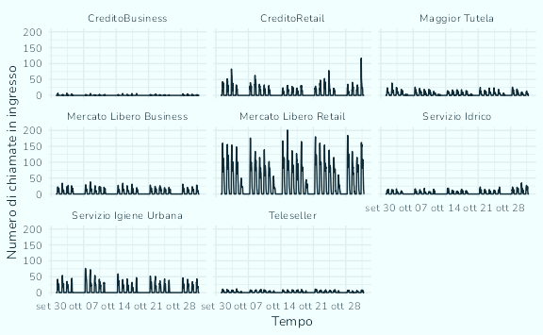
EDA
Chiamate suddivise per ora
Per ogni ora di ottobre ho contato il numero di chiamate in ingresso suddividendo per codifica

Slide 3
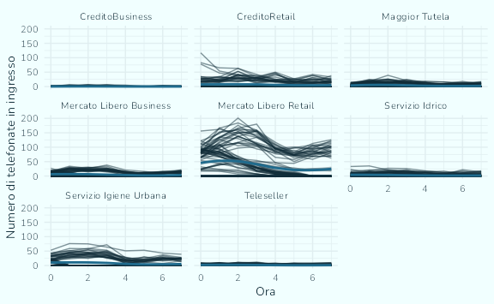
Analisi terzi di giornata
Non sembrerebbe presente una periodicità ogni 8 ore per tutte le codifiche, tuttavia potrebbe essere utile considerarla nel modello per coprire i casi in cui la componente parrebbe essere significativa (Mercato Libero Retail)

Slide 4
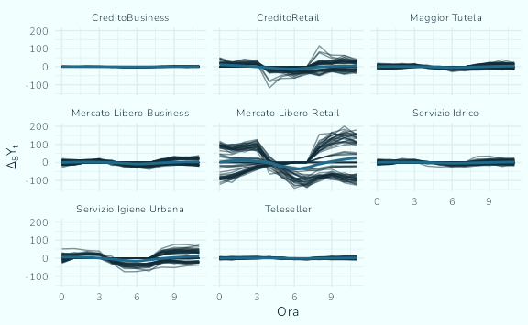
Analisi mezzi di giornata
Applicando la trasformazione $Δ_{8}Y_{t}=Y_{t}−Y_{t−8}$ si rimuove la periodicità con periodo di 8 ore, permettendoci di vedere più facilmente altre periodicità nei dati.

Slide 5
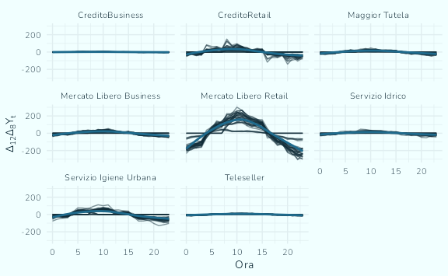
Anche in questo caso questa periodicità non sembra ugualmente diffusa tra tutte le codifiche, ma risulta utile includerla nel modello.
Analisi giornaliera
Applicando la stessa tecnica di prima, possiamo rimuovere le componenti periodiche con periodo di 12 ore.

Slide 6
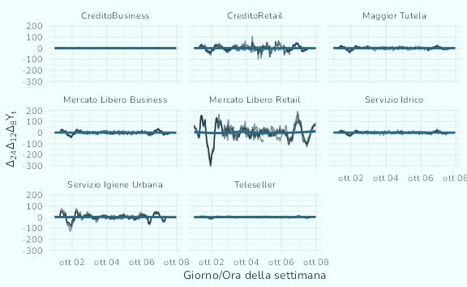
Anche in questo caso risulta evidente una componente giornaliera.
Analisi settimanale

Slide 7
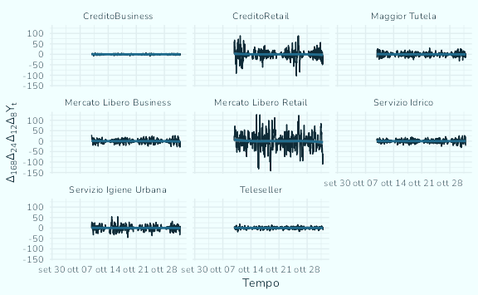
Analisi del trend
Rimuovendo anche la componente settimanale ci rimane da analizzare la presenza di un qualche trend.

Slide 8
Non risulta apparente la presenza di un trend. E’ rimasto solo rumore.
Conclusioni EDA
La portata dei flussi è sicuramente globalmente influenzata dalla codifica delle chiamate
Stagionalità osservate con periodo:
8 ore
12 ore
giornaliera
settimanale
La stagionalità a prima vista non sembrerebbe ugualmente diffusa, ma potrebbe essere presente con intensità proporzionale alla portata complessiva dei flussi della codifica, rendnedola più difficile da osservare nei gruppi con flussi globali inferiori.
Non risulta evidente la presenza di un trend

Slide 9
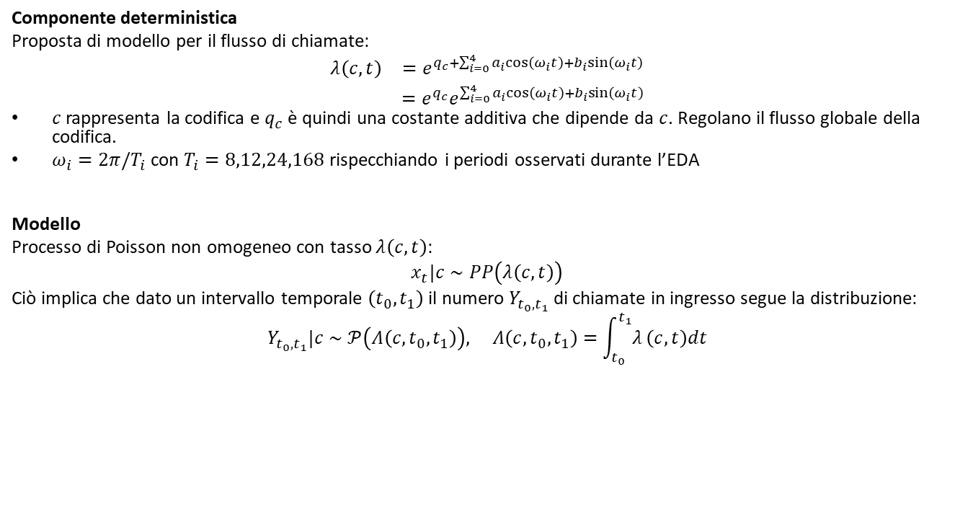
Formalizzazione modello
Componente deterministica
Proposta di modello per il flusso di chiamate:
$$\begin{matrix}λ\left(c,t\right) & =e^{q_{c}+\sum_{i=0}^{4}{a_{i}}cos\left(ω_{i}t\right)+b_{i}sin\left(ω_{i}t\right)} \\ & =e^{q_{c}}e^{\sum_{i=0}^{4}{a_{i}}cos\left(ω_{i}t\right)+b_{i}sin\left(ω_{i}t\right)}\end{matrix}$$
$c$ rappresenta la codifica e $q_{c}$ è quindi una costante additiva che dipende da $c$. Regolano il flusso globale della codifica.
$ω_{i}=2π/T_{i}$ con $T_{i}=8,12,24,168$ rispecchiando i periodi osservati durante l’EDA
Modello
Processo di Poisson non omogeneo con tasso $λ\left(c,t\right)$:
$$x_{t}|c∼PP\left(λ\left(c,t\right)\right)$$
Ciò implica che dato un intervallo temporale $\left(t_{0},t_{1}\right)$ il numero $Y_{t_{0},t_{1}}$ di chiamate in ingresso segue la distribuzione:
$$Y_{t_{0},t_{1}}|c∼𝒫\left(Λ\left(c,t_{0},t_{1}\right)\right), Λ\left(c,t_{0},t_{1}\right)=\int_{t_{0}}^{t_{1}}{λ}\left(c,t\right)dt$$

Slide 10
Inoltre dato il tempo corrente $s$ il tempo $T|c,s$ per l’arrivo della prossima chiamata segue la distribuzione:
$$f\left(t|c,s\right)=λ\left(c,s+t\right)e^{−Λ\left(c,s,s+t\right)}$$
Approccio bayesiano: distribuzione a priori
Ho seguito un approccio bayesiano, pertanto ho posto una distribuzione a priori per tutti i parametri $q_{c},a_{i},b_{i}$ da stimare nel modello. In particolare ho posto una distribuzione a priori normale di media $0$ e varianza $0.0784$.
$$q_{c},a_{i},b_{i}∼𝒩\left(0,0.0784\right)$$

Slide 11
Fitting del modello
t | y | censored | CR | MT | MLB | MLR | SI | SIU | T
−361.79 | 0.42 | 0 | 0 | 0 | 0 | 0 | 0 | 0 | 0
−361.79 | 0.02 | 0 | 0 | 0 | 0 | 1 | 0 | 0 | 0
−361.77 | 0.02 | 0 | 1 | 0 | 0 | 0 | 0 | 0 | 0
−361.77 | 0.02 | 0 | 0 | 0 | 0 | 1 | 0 | 0 | 0
−361.77 | 0.08 | 0 | 0 | 0 | 0 | 0 | 0 | 1 | 0
−361.75 | 0.05 | 0 | 0 | 0 | 0 | 1 | 0 | 0 | 0
−361.75 | 0.02 | 0 | 1 | 0 | 0 | 0 | 0 | 0 | 0
−361.74 | 0.05 | 0 | 1 | 0 | 0 | 0 | 0 | 0 | 0
−361.70 | 0.02 | 0 | 0 | 0 | 0 | 1 | 0 | 0 | 0
−361.69 | 0.03 | 0 | 0 | 0 | 1 | 0 | 0 | 0 | 0
Preprocessing dei dati
Il modo migliore per estrarre più informazione possibile dal dataset è quello di calcolare per ogni codifica il tempo che intercorre tra ogni chiamata in arrivo espresso in ore per comodità
Per non perdermi niente ho tenuto nel dataset anche il tempo tra l’ultima chiamata del 31 ottobre e la fine della giornata e ho aggiunto una colonna per tenermi traccia se il tempo registrato fosse censurato o meno
Ho dato a ciascuna codifica una sua colonna dedicata
Ho centrato il tempo espresso in ore in modo che avesse media 0

Slide 12
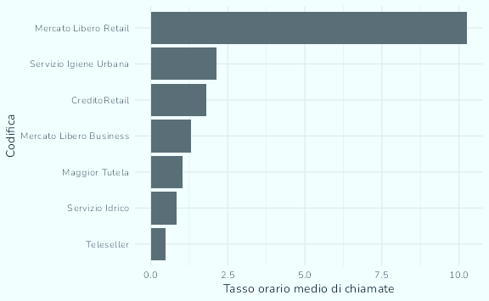
Flusso medio per codifica
Attenzione!
Purtroppo acausa di una svista durante l’analisi ho involontariamente ignorato i dati del CreditoBusinness. Fortunatamente costituiscono meno dell’1% dei dati e non dovrebbe aver impattato significativamente sulla corretta stima dei parametri. Non ho rieseguito l’analisi corretta a causa dei tempi particolarmente lunghi per l’esecuzione dell’algoritmo (6/7 ore)

Slide 13
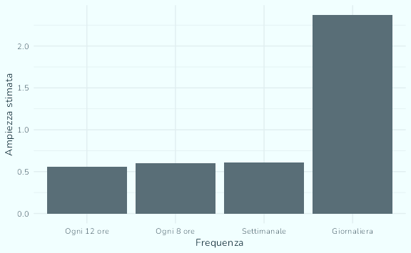
Ampiezza delle componenti stagionali

Slide 14
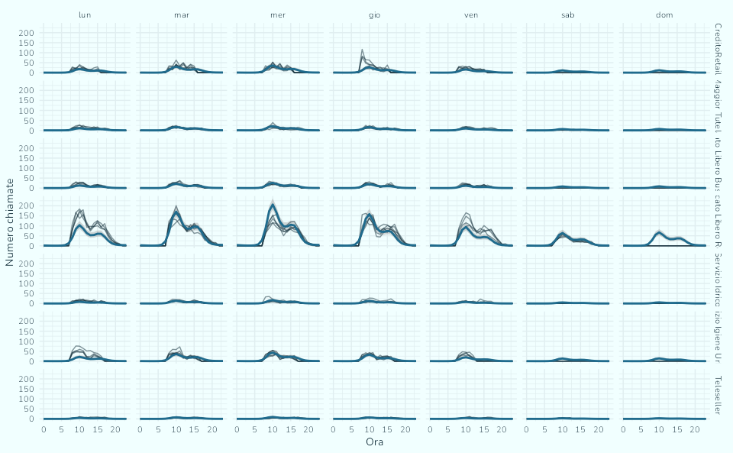
Previsione del flusso di ottobre

Slide 15
Performance
La previsione sembra seguire abbastanza bene l’andamento complessivo dei dati ma è ancora molto impreciso. Infatti i dati osservati finiscono all’interno dell’intervallo di confidenza al 95% solo il 76% dei casi. Ciò consiglia che il modello non è abbastanza flessibile da rappresentare adeguatamente l’andamento dei dati.
Come migliorare il modello
Rieseguire l’analisi includendo la codifica mancante
Analizzare separatamente e indipendentemente le diverse codifiche, in modo da avere le ampiezze delle componenti stagionali potenzialmente variabili tra le diverse codifiche
Aggiungere ulteriori componenti stagionali con frequenza più elevata
Condurre l’analisi basandosi sul numero di chiamate per ora invece che sui tempi intercorsi tra una telefonata e la successiva

Slide 16
Come sfruttare il modello
Modellare il tempo di evazione tramite il campo Durata conversazione, differenziando potenzialmente l’analisi tra i diversi valori di GESTIONE.
Sviluppare una funzione di perdita che tenga conto dell’impatto economico del personale e della perdita di clienti in base al numero di persone al centralino.
Calcolare il numero di persone che minimizza la perfita media

